Slide 1
地球流体力学（ＧＦＤ）
研究室の紹介
北海道大学理学部/理学院
地球惑星科学科/宇宙理学専攻
地球流体力学研究室
2014/08/22

Slide 2
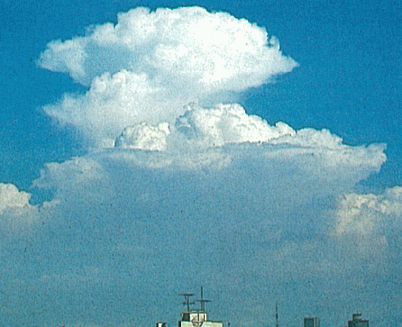
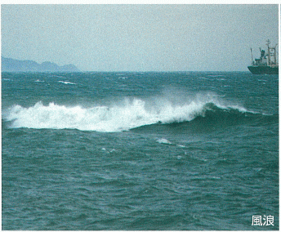
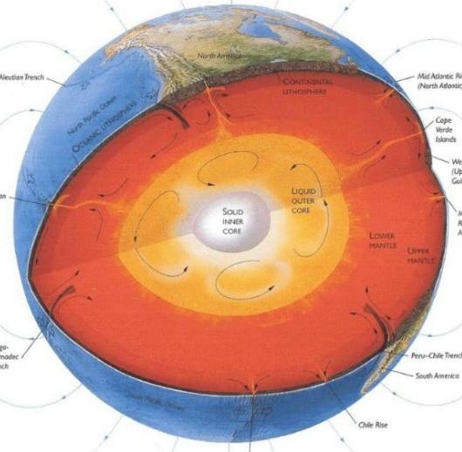
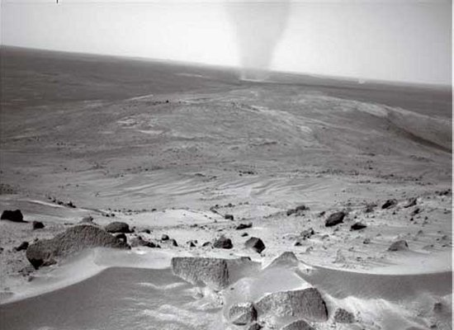
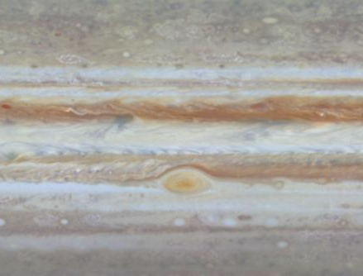
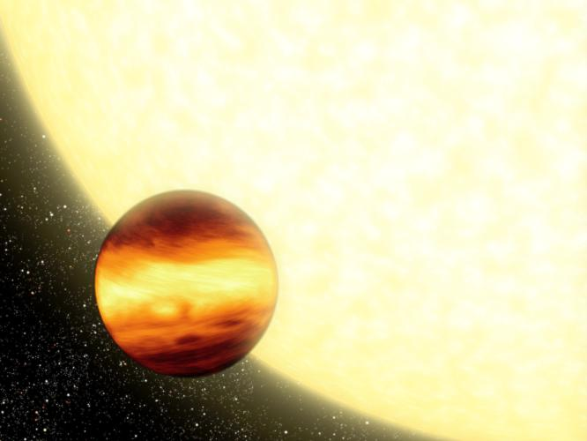
地球流体力学(GFD)とは？
地球・惑星に存在するあらゆる流体現象が対象
積雲対流
風浪
地球内部
木星の雲
系外惑星
火星の塵旋風

Slide 3
我々のグループでは
地球を始めとするさまざまな惑星大気の流れのしくみを知りたい
  地球、火星、金星、…などなど
その結果に基づいて
  未だ見ぬ惑星大気の流れのしくみを予想
  地球大気の流れのしくみを他の惑星と比較しながら理解
手で解けないので「数値シミュレーション」

Slide 4
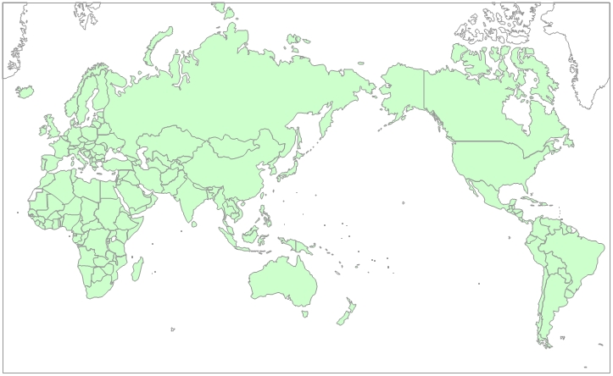
GFD共同研究者
全国各地に共同研究者が存在する
北大
東大
京大
神戸大
高知大
宇宙研
九大

Slide 5
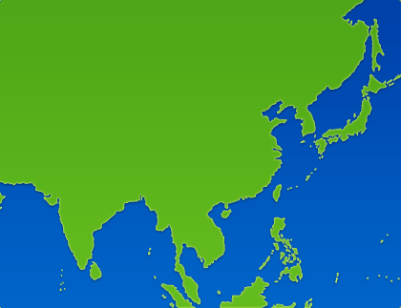
GFD共同研究者(拡大版)
全国各地に共同研究者が存在する
北大
東大
京大
神戸大
高知大
九大
宇宙研

Slide 6
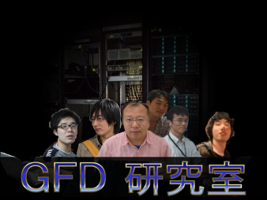
こんな人たちがいます

Slide 7
こんな人たちがいます
※共同研究先には「地球人」や「地底人」も居ます
同期回転
惑星人
系外
惑星人
火星人
金星人
木星人
火星人(仮)

Slide 8
今回来てる人たち
荻原弘尭(D2)
増田和孝(M2)
川原健史(M1)
村橋究理基(M1)

Slide 9
今回来てる人たち
タマネギの国
(札幌東区)
修羅の国
(北九州)
赤味噌の国
(名古屋県近く)
ラーメンの国
(博多)

Slide 10
こんな人たちがいます
レゲーオタ
特撮オタ
声ブタ
アニオタ
音ゲーオタ
PCオタ

Slide 11
わかる人だけわかれ
Emacs派
Vim派
？
nano派

